Slide 1


Predict Clicked Ads Customer Classification by using Machine Learning
Created by:
Aldi Wachid Arifin
Aldiwac.99@gmail.com
www.linkedin.com/in/aldi-wachid-arifin-393116154/
Halo, nama saya Aldi. Saya seorang Fresh Graduates dari Institut Teknologi Adhi Tama Surabaya jurusan Teknik Informatika.
Saat kuliah, saya menemukan ketertarikan yang lebih pada pengolahan data melalui salah satu mata kuliah saya yaitu Data Warehouse, hal inilah yang membuat saya mengikuti Bootcamp Rakamin Data Science, untuk mempelajari cara menganalis data untuk menghasilkan insight.
Skill yang saya pelajari selama di bangku perkuliahaan juga mendukung keberhasilan saya, seperti Python, SQL, Data Visualization, dsb. Hal ini yang membuat saya yakin bahwa saya ingin bekerja sebagai seorang Data Scientist karena pengalaman dan skill saya dapat membantu bisnis pada perusahaan.

Slide 2
Overview
“Sebuah perusahaan di Indonesia ingin mengetahui efektifitas sebuah iklan yang mereka tayangkan, hal ini penting bagi perusahaan agar dapat mengetahui seberapa besar ketercapainnya iklan yang dipasarkan sehingga dapat menarik customers untuk melihat iklan.
Dengan mengolah data historical advertisement serta menemukan insight serta pola yang terjadi, maka dapat membantu perusahaan dalam menentukan target marketing, fokus case ini adalah membuat model machine learning classification yang berfungsi menentukan target customers yang tepat ”

Slide 3
Customer Type and Behaviour Analysis on Advertisement
Tulislah proses Exploration Data Analysis (EDA) yang mencakup Statistical analysis baik untuk data numerik maupun kategori, Selanjutnya buat visualisasi data untuk Univariate dan Bivariate analysis, serta Multivariate analysis
Khusus untuk Bivariate analysis, tunjukan hubungan antara kolom umur, daily internet usage, dan daily time spent on site.
Tulislah juga proses korelasi heatmap untuk mengetahui tingkat korelasi antar kolom
Source code yang sudah kamu buat, dapat ditampilkan dan berikan link untuk mengakses file tersebut. Contohnya seperti di pojok kanan bawah.
Untuk selengkapnya, dapat melihat jupyter notebook disini

Slide 4
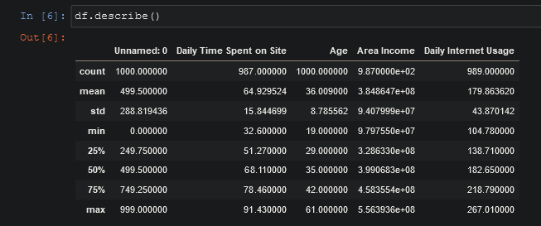
Exploration Data Analysis (EDA)
Statistical Analysis
Dari proses analisis statistik diatas dapat disimpulkan bahwa tidak ada data yang memiliki nilai outlier yang terlalu jauh dilihat antara nilai quartil 3 dan quartil 4. Begitupula dengan nilai rata - rata dan nilai quartil 2.

Slide 5
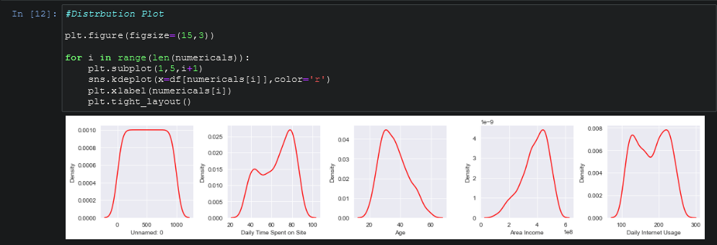
Exploration Data Analysis (EDA)
Univariate Analysis
Setelah dilakukan univariate analysis, penyebaran data pada dataset tidak skew positif maupun negatif ini artinya data menyebar secara normal / normal distribution.

Slide 6
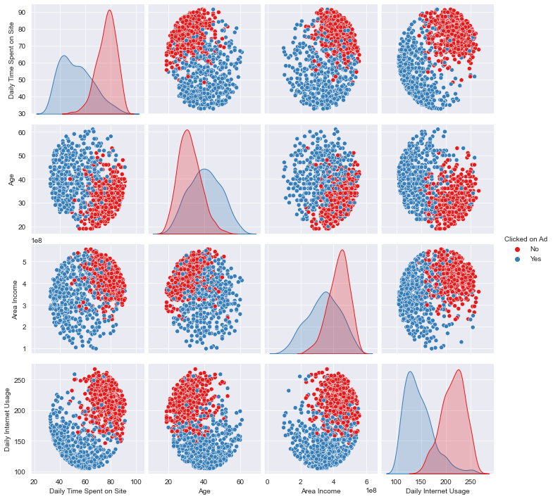
Exploration Data Analysis (EDA)
Bivariate Analysis
Setelah dilakukan bivariate analysis terdapat 1 visualisasi yang fiturnya cukup menarik dikarenakan variablenya hampir terpisah secara sempurna yaitu pada fitur Clicked on Ad.

Slide 7
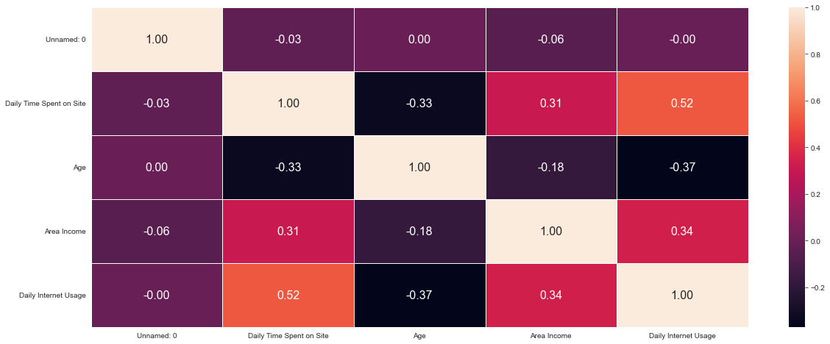
Exploration Data Analysis (EDA)
Multivariate Analysis
Dari heatmap diatas didapatkan fitur dengan korelasi tertinggi yaitu Daily Internet Usage & Daily Time Spend on Site dan fitur dengan korelasi terendah atau berbanding terbalik yaitu Daily Internet Usage & Age.

